Slide 2
CHƯƠNG 3:
KẾ TOÁN CÁC GIAO DỊCH NGOẠI TỆ
MỤC TIÊU
Hiểu được những nguyên tắc và phương pháp kế toán nghiệp vụ ngoại tệ
và hoạt động kinh doanh xuất nhập khẩu.
Xác định được các chứng kế toán nghiệp vụ ngoại tệ và hoạt động
kinh doanh xuất nhập khẩu.
Thực hiện việc ghi chép kế toán trong lĩnh vực thu, chi ngoại tệ,
hoạt động xuất nhập khẩu khi ghi nhận ban đầu và báo cáo các khoản mục
có gốc ngoại tệ tại ngày lập Bảng cân đối kế toán.

Slide 3

Các khái niệm cơ bản (VAS 10)
Chênh lệch tỷ giá hối đoái: Là chênh lệch phát sinh từ việc trao đổi thực tế hoặc quy đổi của cùng một số lượng ngoại tệ sang đơn vị tiền tệ kế toán theo các tỷ giá hối đoái khác nhau.
Tỷ giá hối đoái
Đv tiền tệ thống nhất
(VND)
Ngoại tệ

Slide 4


Các khái niệm cơ bản (VAS 10)
Đơn vị tiền tệ kế toán: Là đơn vị tiền tệ được sử dụng chính thức trong việc ghi sổ kế toán và lập báo cáo tài chính.
Ngoại tệ: Là đơn vị tiền tệ khác với đơn vị tiền tệ kế toán của một doanh nghiệp.
Tỷ giá hối đoái: Là tỷ giá trao đổi giữa hai đơn vị tiền tệ.

Slide 5
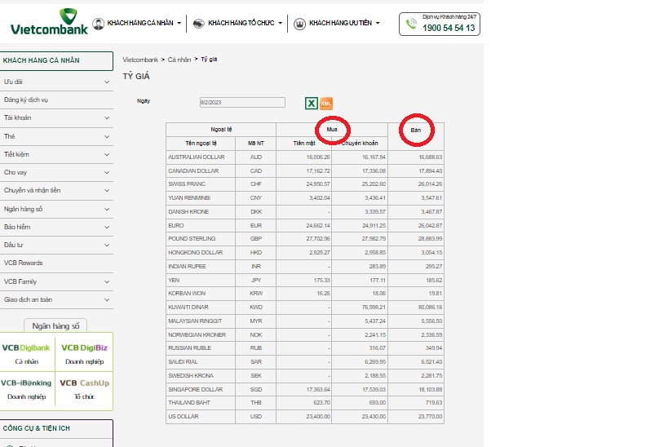


Slide 6
Các trường hợp phát sinh CLTG
1
Thực tế mua bán, trao đổi, thanh toán các nghiệp vụ
kinh tế phát sinh bằng ngoại tệ trong kỳ
2
Hay còn gọi là chênh lệch tỷ giá hối đoái đã thực hiện
3
Đánh giá lại các khoản mục tiền tệ có gốc ngoại tệ
tại thời điểm lập Báo cáo tài chính
Hay còn gọi là chênh lệch tỷ giá hối đoái chưa thực hiện
Chuyển đổi Báo cáo tài chính được lập bằng ngoại tệ
sang Đồng Việt Nam

Slide 7
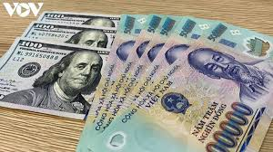
Nguyên tắc ghi nhận
Các doanh nghiệp có nghiệp vụ kinh tế phát sinh bằng ngoại tệ phải thực hiện ghi sổ kế toán và lập Báo cáo tài chính theo một đơn vị tiền tệ thống nhất là Đồng Việt Nam, hoặc đơn vị tiền tệ chính thức sử dụng trong kế toán.

Slide 8
Nguyên tắc ghi nhận
CÁC LOẠI TỶ GIÁ HỐI ĐOÁI
Tỷ giá giao dịch thực tế
Tỷ giá ghi sổ
Phát sinh trong kỳ
Tại thời điểm lập BCTC
Thực tế đích danh
Bình quân gia quyền di động
TG mua
TG bán
TG mua
TG bán

Slide 9
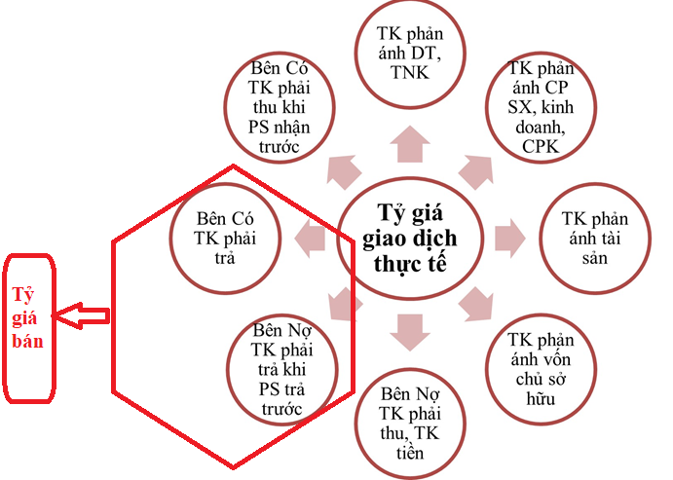
PHÁT SINH TRONG KỲ

Slide 10
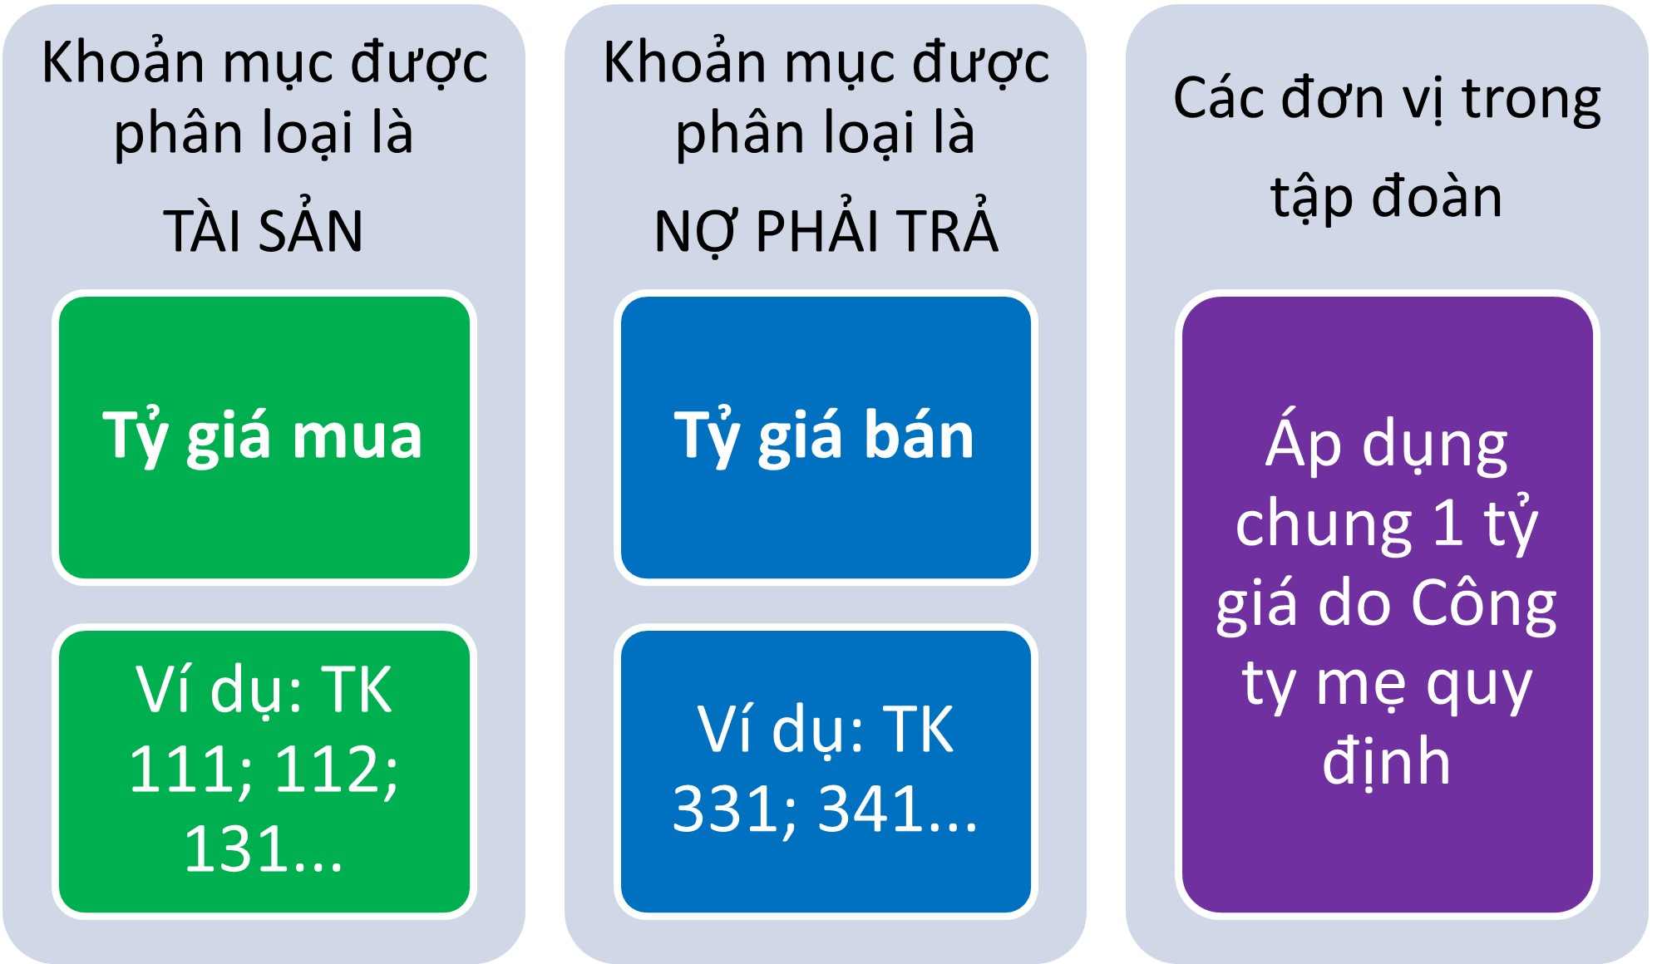
TẠI THỜI ĐIỂM LẬP BCTC

Slide 11
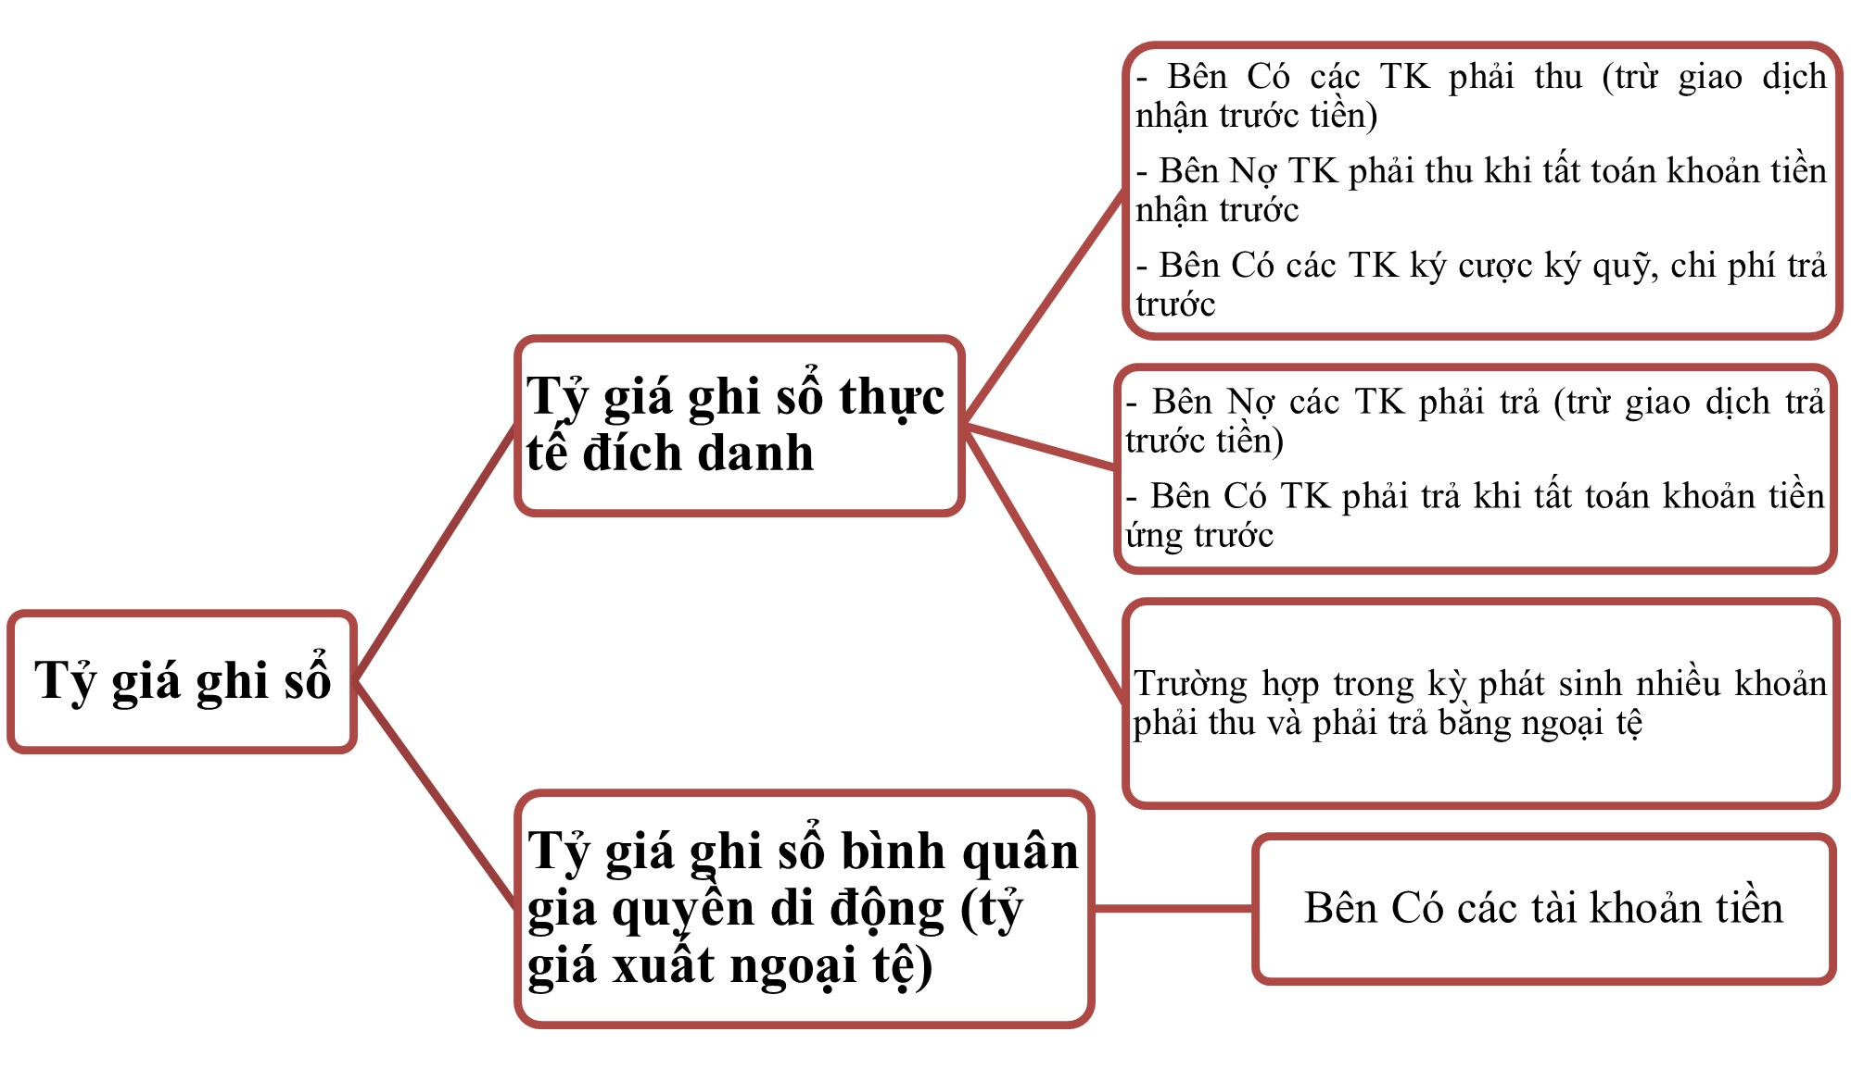
TỶ GIÁ GHI SỔ

Slide 12
Cách xác định các khoản mục tiền tệ
Chỉ tiêu | Các khoản mục tiền tệ | Các khoản mục phi tiền tệ
Khái niệm | Là tiền và các khoản tương đương tiền hiện có, các khoản phải thu, hoặc nợ phải trả bằng một lượng tiền cố định hoặc có thể xác định được. Ngoại trừ: ✓ Các khoản trả trước cho người bán và các khoản chi phí trả trước bằng ngoại tệ không thu lại tiền ✓ Các khoản người mua trả tiền trước và các khoản doanh thu nhận trước bằng ngoại tệ không thu lại tiền | Là các khoản mục không phải là các khoản mục tiền tệ. (VD: HTK, TSCĐ,…)

Slide 13
Cách xác định các khoản mục tiền tệ
Chỉ tiêu | Các khoản mục tiền tệ | Các khoản mục phi tiền tệ
Tỷ giá ghi nhận | Khi hình thành (phát sinh tăng): ghi nhận theo tỷ giá ngày giao dịch (TG mua, TG bán). Khi sử dụng (phát sinh giảm): theo tỷ giá ghi sổ kế toán. | Phản ánh theo ghi nhận theo tỷ giá ngày giao dịch (TG mua, TG bán).
Theo dõi trên sổ sách | Theo dõi đồng thời nguyên tệ và đơn vị tiền tệ kế toán. | Không theo dõi nguyên tệ.
Tại ngày lập BCTC | Phải đánh giá lại cuối kỳ để lập & trình bày BCTC (báo cáo theo tỷ giá hối đoái cuối kỳ). | Không đánh giá lại cuối kỳ (báo cáo theo tỷ giá ngày giao dịch)

Slide 14
Ví dụ 1:
Có số dư ngoại tệ một số TK vào ngày 31/12/202x như sau:
TK | Nguyên tệ (USD) | Tỷ giá trên sổ kế toán (VND/USD) | Ghi chú cho khoản mục
128-A | Dư Nợ: 2.000 | 22.100 | Số dư tiết kiệm tại ngân hàng A
131 A | Dự Nợ: 4.000 | 22.500 | Phải thu khách hàng A
131 B | Dư Có: 3000 | 22.710 | Khách hàng B ứng trước (sẽ giao hàng vào tháng 01/202x+1)
244 | Dư Nợ: 1.000 | 23.000 | Ký quỹ (Nhận lại bằng tiền khi hết hạn)
331 M | Dư Có: 5.000 | 22.400 | Phải trả người bán M
Tại ngày 31/12/202x: Tỷ giá mua/ bán tại ngân hàng thường giao dịch là 23.000/ 23.100 VND/USD.

Slide 15
Ví dụ 1:
Hỏi: Hãy nêu ra khoản mục nào trên đây là khoản mục tiền tệ có gốc ngoại tệ và xác định tỷ giá nào được sử dụng khi lập BCTC.
TK | Nguyên tệ (USD) | Khoản mục tiền tệ có gốc ngoại tệ | Tỷ giá khi lập BCTC
128- A | Dư Nợ 2.000 | ? | ?
131 A | Dự Nợ: 4.000 | ? | ?
131 B | Dư Có: 3000 | ? | ?
244 | Dư Nợ: 1.000 | ? | ?
331 M | Dư có: 5.000 | ? | ?

Slide 16
Ví dụ 2: Tại công ty ABC, ghi sổ bằng VND, có một số giao dịch trong năm 202x như sau:
Mua hàng chưa trả tiền người bán H, giá trị lô hàng là 20.000 USD, tỷ giá mua/bán NHTM tại ngày giao dịch lần lượt là 23.000/23.100 VND/USD.
Trích tiền gởi ngân hàng 20.000 USD để trả nợ H, tỷ giá BQGQ là 22.550, tỷ giá mua/bán tại NHTM lần lượt là 23.080/ 23.120 VND/USD.
Yêu cầu:
Xác định tỷ giá được lựa chọn để ghi nhận của từng đối tượng kế toán.

Slide 17
Nguyên tắc xử lý chênh lệch tỷ giá hối đoái
1
2
3
4
5
Cuối kỳ
Doanh nghiệp không được vốn hóa các khoản chênh lệch tỷ giá vào giá trị tài sản dở dang.
Theo dõi nguyên tệ
Giai đoạn trước hoạt động
CLTG phát sinh trong kỳ
Đánh giá lại vào TK 4131
TK 4131 không có số dư CK
TM
TGNH
Phải thu
Phải trả
DNNN 100% vốn
TK 4132
Ghi nhận 515 (lãi)
Ghi nhận 635 (lỗ)

Slide 18
Tài khoản sử dụng
TK 1112: Tiền mặt (Ngoại tệ)
TK 1122: Tiền gửi ngân hàng (Ngoại tệ)
TK 515: Doanh thu hoạt động tài chính
TK 635: Chi phí hoạt động tài chính
TK 131, 331, 341…..
TK 413: Chênh lệch tỷ giá hối đoái
TK 4131: Chênh lệch tỷ giá đánh giá lại các khoản mục tiền tệ có gốc ngoại tệ
TK 4132: Chênh lệch tỷ giá hối đoái giai đoạn trước hoạt động

Slide 19
Kế toán chênh lệch TGHĐ phát sinh trong kỳ
MUA HÀNG
TH1: Mua hàng trả ngoại tệ có sẵn:
Nợ TK 152,156: TGGDTT (TỶ GIÁ MUA)
Nợ TK 635 (hoặc Có TK 515): Chênh lệch TGHĐ lỗ (hoặc lãi)
Có TK 1112,1122: Tỷ giá ghi sổ (bình quân gia quyền di động)

Slide 20
Kế toán chênh lệch TGHĐ phát sinh trong kỳ
MUA HÀNG
TH 1:
TK 111(2), 112(2)
TK 152, 153, 211, 641, 642….
Mua vật tư, TSCĐ thanh toán ngay
TG ghi sổ (BQGQ)
TGGDTT (MUA)
TK 515
TK 635
Lãi CL TG
Lỗ CL TG

Slide 21
Kế toán chênh lệch TGHĐ phát sinh trong kỳ
MUA HÀNG
TH2: Mua hàng phải trả ngoại tệ:
Nợ TK 152,156: TGGDTT (TỶ GIÁ BÁN)
Có TK 331, 341: TGGDTT (TỶ GIÁ BÁN)
Sau đó Trả tiền:
Nợ TK 331: Tỷ giá ghi sổ (thực tế đích danh)
Nợ TK 635 (hoặc Có TK 515): Chênh lệch TGHĐ lỗ (hoặc lãi)
Có TK 1112,1122: Tỷ giá xuất ngoại tệ (nếu ngoại tệ có sẵn) hoặc tỷ giá GDTT nếu mua ngoại tệ tại ngày thanh toán

Slide 22
Kế toán chênh lệch TGHĐ phát sinh trong kỳ
MUA HÀNG
TH 2:
TK 331, 341
TK 152, 153, 211, 641, 642….
TGGDTT (BÁN)
TGGDTT (BÁN)
Mua vật tư, TSCĐ chưa thanh toán
Trả tiền:
TK 111(2), 112(2)
TK 331, 336, 341
Thanh toán nợ phải trả
TG ghi sổ (BQGQ)
TG ghi sổ (đích danh)
TK 515
TK 635
Lãi CL TG
Lỗ CL TG

Slide 23
Ví dụ 3: Các nghiệp vụ trong tháng 12 của công ty A
01/12 nộp tiền mặt VN vào ngân hàng, mua 500 USD gởi vào tiền gửi NH tỷ giá 23.520.
05/12 chuyển TGNH 450 USD thanh toán cho nhà cung cấp B, TG mua là 23.530, TG bán 23.650
25/12 chi 50 USD tiền NH mua công cụ nhập kho, TG mua là 23.540, TG bán 23.640
Biết Số dư ngày 01/12:
TK 1122 0đ, TK 1112 0đ, TK 3411 11.750.000đ (500 USD), TK 331B 11.700.000đ (500 USD)
Yêu cầu: Định khoản các nghiệp vụ kinh tế phát sinh

Slide 24
Kế toán chênh lệch TGHĐ phát sinh trong kỳ
BÁN HÀNG
TH1: Bán hàng thu ngay bằng ngoại tệ:
Nợ TK: 1112,1122: TGGDTT (TỶ GIÁ MUA)
Có TK 511, 711: TGGDTT (TỶ GIÁ MUA)
TK 511, 711
TK 111(2), 112(2)
Bán hàng thu ngay bằng ngoại tệ
TG thực tế ngày giao dịch (MUA)
TG thực tế ngày giao dịch (MUA)

Slide 25
Kế toán chênh lệch TGHĐ phát sinh trong kỳ
BÁN HÀNG
TH2: Bán hàng chưa thu ngoại tệ:
Nợ TK 131: TGGDTT (TỶ GIÁ MUA)
Có TK 511: TGGDTT (TỶ GIÁ MUA)
Thu tiền:
Nợ TK 1112, 1122: TGGDTT (TỶ GIÁ MUA)
Nợ TK 635 (hoặc Có TK 515): Chênh lệch TGHĐ lỗ (hoặc lãi)
Có TK 131: Tỷ giá ghi sổ (thực tế đích danh)

Slide 26
Kế toán chênh lệch TGHĐ phát sinh trong kỳ
BÁN HÀNG
TH2:
TK 511
TK 131
TGGDTT (MUA)
Thu tiền:
TK 131, 136, 138
TK 111(2), 112(2)
Thu nợ phải thu
TG ghi sổ
(đích danh)
TG thực tế ngày giao dịch (MUA)
TK 515
TK 635
Lãi CL TG
Lỗ CL TG

Slide 27
Ví dụ 4:
SD đầu tháng 12 công ty ABC:
Các nghiệp vụ trong tháng 12:
1. 07/12 Xuất kho lô hàng giá gốc 60.000.000 VND, bán cho cty A giá chưa thuế 3.300 USD, thuế GTGT 10%, công ty A nhận hàng nhưng chưa thanh toán. TG mua là 23.800, TG bán 23.850.
2. 12/12 Công ty A thanh toán 100% tiền hàng. TG mua là 23.750, TG bán 23.800.
Yêu cầu: Định khoản các nghiệp vụ kinh tế phát sinh

Slide 28
Kế toán chênh lệch TGHĐ tại thời điểm lập BCTC
TK sử dụng 413 – Chênh lệch tỷ giá hối đoái.
TK 4131 – Chênh lệch tỷ giá đánh giá lại các khoản mục tiền tệ có gốc ngoại tệ (không có số dư cuối kỳ)
TK 4132 – Chênh lệch tỷ giá hối đoái trong giai đoạn trước hoạt động (có số dư cuối kỳ)
Quy trình thực hiện: tập hợp tất cả chênh lệch đánh giá lại vào TK 4131, đưa vào bên có 4131 nếu lãi (1a) hoặc bên nợ 4131 nếu lỗ (1b)
Sau đó xem xét số PSN và PSC của 4131:
PSN > PSC ➔ Nợ TK 635 (lỗ tỷ giá) Có TK 4131 (2b)
PSN < PSC ➔ Nợ TK 4131 Có TK 515 (lãi tỷ giá) (2a)

Slide 29
Kế toán chênh lệch TGHĐ tại thời điểm lập BCTC
TK1112,1122,128,228
131, 331, 341….
TK 515
TK 4131
TK4131
TK 635
(2a)
(1a) Phát sinh lãi tỷ giá hối đoái
(1b) Phát sinh lỗ tỷ giá hối đoái
(2b)

Slide 30

Chương 1: Kế toán các giao dịch ngoại tệ
KẾ TOÁN NHẬP KHẨU, XUẤT KHẨU

Slide 31

KẾ TOÁN NHẬP, XUẤT KHẨU
Đặc điểm kinh doanh XNK
Thời gian lưu chuyển hàng hóa dài hơn hàng trong nước
Cách tiến hành:
  Trực tiếp: tự thực hiện
  Ủy thác: trả phí ủy thác để bên thứ 3 thực hiện
Các hình thức giao hàng:
CIF (cost-insurance-freight): Người bán chịu trách nhiệm vận chuyển đến cảng đến (chịu trách nhiệm về rủi ro, chi phí bảo hiểm vận chuyển, thủ tục hải quan,v.v)
FOB: (Free On Board – giao lên tàu): Người bán chỉ chịu trách nhiệm đưa hàng qua lan can tàu tại cảng đi. Còn lại người mua chịu.

Slide 32

Bộ chứng từ
Contract (Hợp đồng), đơn đặt hàng
Invoice (Hóa đơn)
Packing list (Phiếu đóng gói)
Specification (tờ kê chi tiết)
Bill of lading (Vận đơn đường biển)
Insurance Certificate (GCN bảo hiểm)
Certificate of Origin (Giấy chứng nhận xuất xứ)

Slide 33
Bộ chứng từ
Tờ khai hải quan (tờ khai thông quan)
Hóa đơn liên quan: phí kiểm hóa, nâng hạ, phí chứng từ, lưu kho….
Giấy nộp tiền vào NSNN
Thông báo nộp thuế/ UNC thuế
Lệnh chi/ UNC thanh toán công nợ ngoại tệ người bán

Slide 34

NHẬP KHẨU TRỰC TIẾP

Slide 35
Giá gốc của hàng nhập khẩu =
CP liên quan: vận chuyển, kiểm đếm, bốc dỡ, chứng từ, lưu kho…
Giá mua (quy đổi VND)
Thuế NK, thuế TTĐB, thuế GTGT (nếu có)
Thuế NK = Giá tính thuế NK (*) x TS thuế NK
Thuế TTĐB = (Giá tính thuế NK +Thuế NK) x TS thuế TTĐB
Thuế GTGT hàng NK = (Giá tính thuế NK + Thuế NK + Thuế TTĐB) x TS thuế GTGT (cộng vào giá gốc chỉ áp dụng với PP trực tiếp)
(*) Số lượng ngoại tệ trên hóa đơn x TG của hải quan
Số lượng ngoại tệ trên hóa đơn x TGTT

Slide 36
KẾ TOÁN NHẬP KHẨU TRỰC TIẾP
1.
Ký hợp đồng, ký quỹ mở L/C (nếu có)
2.
Nhận hàng
3.
Khai báo thuế hải quan
4. Thanh toán tiền hàng, tiền thuế và CP liên quan

Slide 37
KẾ TOÁN NHẬP KHẨU TRỰC TIẾP
1. Ký quỹ mở L/C
Nợ TK 244: TGGDTT (TỶ GIÁ MUA)
Nợ TK 635 (hoặc Có TK 515): Chênh lệch TGHĐ lỗ (hoặc lãi)
Có TK 1122: Tỷ giá ghi sổ (BQGQ di động)
2. Nhập hàng
Nợ TK 15x: TGGDTT (TỶ GIÁ BÁN)
Có TK 331: TGGDTT (TỶ GIÁ BÁN)

Slide 38
KẾ TOÁN NHẬP KHẨU TRỰC TIẾP
3. Các loại thuế tính vào giá gốc:
Nợ TK 15x
Có TK 3333 (thuế NK): theo TỶ GIÁ HẢI QUAN
Có TK 3332 (thuế TTĐB)
Có TK 33312 (thuế GTGT hàng NK): PP TRỰC TIẾP
Thuế GTGT được khấu trừ nếu kê khai thuế GTGT theo PP khấu trừ:
    Nợ TK 133
    Có 33312

Slide 39
KẾ TOÁN NHẬP KHẨU TRỰC TIẾP
4. Thanh toán tiền hàng, tiền thuế, CP liên quan
+ Thanh toán nợ cho nhà cung cấp bằng tiền ký quỹ
Nợ TK 331: Tỷ giá ghi sổ (thực tế đích danh)
Nợ TK 635 (hoặc Có TK 515): Chênh lệch TGHĐ lỗ (hoặc lãi)
Có TK 244: Tỷ giá ghi sổ (thực tế đích danh)
+ Nộp các khoản thuế cho nhà nước
Nợ TK 3333, 3332, 33312
Có TK 1111, 1121
+ Thanh toán các CP liên quan
Nợ TK 15x
Có TK 1111, 1121

Slide 40
KẾ TOÁN NHẬP KHẨU TRỰC TIẾP
TK 112
TK 244
TK 331
TK 15x, 211…
TG ghi sổ
(BQGQ)
TGTT
(MUA)
TG ghi sổ
(đích danh)
TG ghi sổ
(đích danh)
TGTT
(BÁN)
TGTT
(BÁN)
(1) Ký quỹ
(4) Trả tiền
(2) Nhập hàng
TK 515
TK 635
TK 515
TK 635
Lãi CLTG
Lỗ CLTG
Lãi CLTG
Lỗ CLTG
TK 111,112
TK 3333, 3332
TK 33312
TK 133
(4) Nộp thuế
(3) Thuế NK, TTĐB
(3) Thuế GTGT
hàng NK

Slide 41
Ví dụ 1:
Công ty M thuộc đối tượng chịu thuế GTGT theo PP khấu trừ. Trong kỳ có tình hình sau:
Ngày 1: Chuyển 10.000 USD từ TK ngoại tệ sang TK ký quỹ mở L/C. TG mua là 23.450, TG bán 23.600; TG xuất ngoại tệ: 23.000.
Ngày 10: Hàng về đến cảng, giá trị trên HĐ 10.000 USD, thuế NK phải nộp là 5%, thuế GTGT hàng nhập khẩu 10%. Chi phí lưu kho bãi và vận chuyển chưa VAT 5.000.000đ, VAT 10%, đã thanh toán bằng tiền mặt. Hàng nhập kho đủ. Công ty thanh toán các khoản thuế trên bằng TGNH (VND). TG mua là 23.400, TG bán 23.550. Tỷ giá tính thuế của hải quan: 23.500
Ngày 25: Dùng tiền ký quỹ để thanh toán cho người bán. TG mua là 23.530, TG bán 23.610
Yêu cầu: Định khoản các nghiệp vụ kinh tế phát sinh

Slide 42

XUẤT KHẨU TRỰC TIẾP

Slide 43
KẾ TOÁN XUẤT KHẨU TRỰC TIẾP
Ký hợp đồng
KH mở L/C (nếu có)
Chuẩn bị chứng từ, xuất hàng
Làm thủ tục hải quan, giao hàng
KH thanh toán
Đóng thuế, thanh toán CP liên quan

Slide 44
KẾ TOÁN XUẤT KHẨU TRỰC TIẾP
Chuẩn bị bộ chứng từ, xuất hàng gửi đi bán
Doanh nghiệp sử dụng Phiếu xuất kho kiêm vận chuyển nội bộ theo quy định làm chứng từ lưu thông hàng hóa trên thị trường.
Nợ TK 157
Có TK 155, 156: Giá vốn hàng bán

Slide 45
KẾ TOÁN XUẤT KHẨU TRỰC TIẾP
2. Làm các thủ tục hải quan, Giao hàng (qua lan can tàu đường biển, đường hàng không)
Khi hàng xuất khẩu đã hoàn thành các thủ tục hải quan (ngày xác nhận thông quan), doanh nghiệp tiến hành lập hóa đơn GTGT, căn cứ vào đó ghi nhận doanh thu và giá vốn.
Nợ TK 632: Giá vốn
Có TK 157: Giá vốn
Nợ TK 131:
Có TK 511:
Tỷ giá ghi nhận tùy theo các trường hợp KH thanh toán công nợ

Slide 46
KẾ TOÁN XUẤT KHẨU TRỰC TIẾP
3. Các loại thuế, chi phí liên quan đến hàng xuất khẩu
+ Phản ánh thuế Xuất khẩu:
TH1: Tách ngay được thuế XK khi ghi nhận doanh thu
Nợ TK 131
Có TK 511
Có TK 3333: theo TỶ GIÁ HẢI QUAN
TH2: Không tách ngay được thuế XK khi ghi nhận doanh thu
Nợ TK 131
Có TK 511: gồm doanh thu + thuế XK
Định kỳ khi xác định được thuế xuất khẩu phải nộp, kế toán ghi giảm doanh thu
Nợ TK 511
Có TK 3333

Slide 47
KẾ TOÁN XUẤT KHẨU TRỰC TIẾP
3. Các loại thuế, chi phí liên quan đến hàng xuất khẩu
Thông thường, thuế GTGT hàng xuất khẩu là 0%
+ Nộp thuế Xuất khẩu:
Nợ TK 3333
Có TK 111, 112
Khi DN xuất khẩu hàng hóa thuộc các trường hợp được xét được hoàn, giảm thuế
Nợ TK 3333, 111, 112
Có TK 711
+ Thanh toán các CP liên quan
Nợ TK 641
Nợ TK 133 (nếu có)
Có TK 111, 112

Slide 48
KẾ TOÁN XUẤT KHẨU TRỰC TIẾP
4. Khách hàng thanh toán
+ 4.1 KH trả tiền hàng cùng ngày hoàn thành thủ tục hải quan:
Ghi nhận doanh thu và tiền hàng cùng lúc:
Nợ TK 1122: TGGDTT (TỶ GIÁ MUA)
Có TK 511: TGGDTT (TỶ GIÁ MUA)

Slide 49
KẾ TOÁN XUẤT KHẨU TRỰC TIẾP
4. Khách hàng thanh toán
+ 4.2 KH trả tiền hàng sau ngày hoàn thành thủ tục hải quan:
Khi ghi nhận doanh thu:
Nợ TK 131: TGGDTT (TỶ GIÁ MUA)
Có TK 511: TGGDTT (TỶ GIÁ MUA)
Khi nhận được tiền:
Nợ TK 1112, 1122: TGGDTT (TỶ GIÁ MUA)
Nợ TK 635 (hoặc Có TK 515): Chênh lệch TGHĐ lỗ (hoặc lãi)
Có TK 131: Tỷ giá ghi sổ (thực tế đích danh)

Slide 50
KẾ TOÁN XUẤT KHẨU TRỰC TIẾP
4. Khách hàng thanh toán
+ 4.3 KH trả trước 100% tiền hàng:
Khi nhận ứng trước
Nợ TK 1122: TGGDTT (TỶ GIÁ MUA)
Có TK 131: TGGDTT (TỶ GIÁ MUA)
Khi ghi nhận doanh thu:
Nợ TK 131: TG ghi sổ (thực tế đích danh)
Có TK 511: TG ghi sổ (thực tế đích danh)

Slide 51
KẾ TOÁN XUẤT KHẨU TRỰC TIẾP
4. Khách hàng thanh toán
+ 4.4 KH trả trước 1 phần tiền hàng:
Khi nhận ứng trước
Nợ TK 1122: TGGDTT (TỶ GIÁ MUA)
Có TK 131: TGGDTT (TỶ GIÁ MUA)
Khi ghi nhận doanh thu:
+ Nợ TK 131: TG ghi sổ (thực tế đích danh)
Có TK 511: TG ghi sổ (thực tế đích danh) với số tiền đã ứng trước
+ Nợ TK 131: TGGDTT (TỶ GIÁ MUA)
Có TK 511: TGGDTT (TỶ GIÁ MUA) với số chênh lệch còn lại chưa thu được tiền

Slide 52
KẾ TOÁN XUẤT KHẨU TRỰC TIẾP
4. Khách hàng thanh toán
+ 4.4 KH trả trước 1 phần tiền hàng:
Khi nhận được tiền hàng còn lại:
Nợ TK 1112, 1122: TGGDTT (TỶ GIÁ MUA)
Nợ TK 635 (hoặc Có TK 515): Chênh lệch TGHĐ lỗ (hoặc lãi)
Có TK 131: Tỷ giá ghi sổ (thực tế đích danh)

Slide 53
Ví dụ 3:
Công ty N thuộc đối tượng chịu thuế GTGT theo PP khấu trừ.
Trong kỳ có tình hình sau:
1. Xuất hàng gửi ra cảng chờ xuất khẩu, trị giá lô hàng 120.000.000 đ, giá bán chưa thuế 10.000USD/FOB.HCM, Thuế xuất khẩu 5%, thuế GTGT hàng XK 0%. (TG mua là 23.400, TG bán 23.550)
2. Ba ngày sau, lô hàng trên đã làm thủ tục xong, hàng đã giao lên tàu cho KH A, tiền chưa thanh toán. (TG mua là 23.500, TG bán 23.670, TG hải quan: 23.600), đã chuyển khoản nộp thuế XK.
3. Chi phí bốc dỡ tại cảng trả bằng tiền mặt chưa thuế 1.000.000 đ, chi phí làm thủ tục hải quan chưa thuế 4.000.000 đ chuyển khoản, thuế suất thuế GTGT 10%.
4. Nhận được giấy báo Có của ngân hàng về việc KH A thanh toán, đồng thời trừ thủ tục phí ngân hàng chưa thuế 0,5% trên giá trị giao dịch, thuế GTGT 10%. (TG mua là 23.450, TG bán 23.650)
Yêu cầu: Định khoản các nghiệp vụ kinh tế phát sinh

Slide 54
Ví dụ 4:
Công ty B thuộc đối tượng chịu thuế GTGT theo PP khấu trừ.
Trong kỳ tháng 01 có xuất khẩu lô hàng cho KH C như sau:
1. 10/01, công ty C đã thanh toán chuyển khoản ứng trước 3.000 USD cho công ty B. (TG mua là 23.400, TG bán 23.500)
2. 15/01, xuất kho hàng ra cảng chờ xuất khẩu trị giá 50.000.000 đ, giá bán chưa thuế 6.000USD/FOB.HCM, Thuế XK 3%, thuế GTGT hàng XK 0%. (TG mua là 23.500, TG bán 23.700)
3. 20/01, lô hàng trên đã làm thủ tục xong, hàng đã giao lên tàu cho KH C. (TG mua là 23.300, TG bán 23.600, TG hải quan: 23.450).
4. 21/01 Chi phí vận chuyển, bốc dỡ chưa thuế 2.000.000 đ, thuế suất thuế GTGT 10%, đã trả bằng tiền mặt
5. 31/01 KH C chuyển khoản thanh toán phần còn lại. (TG mua là 23.350, TG bán 23.550)
Yêu cầu: Định khoản các nghiệp vụ kinh tế phát sinh

Slide 55
NGUYÊN TẮC KẾ TOÁN NGOẠI TỆ CẦN NHỚ
Khi phát sinh các giao dịch bằng ngoại tệ đều phải quy đổi ra đồng Việt Nam.
Đối với các tài khoản phản ánh doanh thu, chi phí, tài sản và phát sinh tăng của các tài khoản công nợ, vốn bằng tiền, các giao dịch phát sinh bằng ngoại tệ được quy đổi ra đồng Việt Nam theo tỷ giá thực tế tại thời điểm phát sinh.

Slide 56
NGUYÊN TẮC KẾ TOÁN NGOẠI TỆ CẦN NHỚ
Đối với phát sinh giảm của các tài khoản phản ánh công nợ, ngoại tệ được quy đổi theo tỷ giá ghi sổ thực tế đích danh (trừ giao dịch nhận ứng trước của người mua và ứng trước tiền cho người bán quy đổi theo TGTT).
Đối với ngoại tệ xuất quỹ (bên Có TK tiền) được quy đổi theo tỷ giá ghi sổ bình quân gia quyền di động.

Slide 57
NGUYÊN TẮC KẾ TOÁN NGOẠI TỆ CẦN NHỚ
DN phải theo dõi đồng thời nguyên tệ và đơn vị tiền tệ kế toán đối với các khoản mục tiền tệ có gốc ngoại tệ.
Chênh lệch tỷ giá ngoại tệ phát sinh trong kỳ được ghi nhận vào doanh thu tài chính hoặc chi phí tài chính.
Chênh lệch tỷ giá ngoại tệ khi đánh giá lại cuối kỳ đối với các khoản mục tiền tệ có gốc ngoại tệ được ghi nhận vào TK 4131, sau đó bù trừ nợ có và ghi nhận vào doanh thu tài chính hoặc chi phí tài chính, cuối cùng TK 4131 sẽ không có số dư cuối kỳ.

Slide 58
NGUYÊN TẮC KT XUẤT, NHẬP KHẨU CẦN NHỚ
Tờ khai hải quan cần lưu phải là tờ khai thông quan (có xác nhận của bên Hải quan)
Tỷ giá tính các loại thuế (thuế XK, NK, TTĐB, GTGT) phải lấy theo tỷ giá của Hải quan (căn cứ vào số thuế trên tờ khai để hạch toán).

Slide 59
NGUYÊN TẮC KT XUẤT, NHẬP KHẨU CẦN NHỚ
Đối với bên nhận ủy thác nhập, xuất khẩu: không phản ánh giá trị hàng nhận ủy thác trên BCĐKT, chỉ thực hiện thuyết minh BCTC.
TK 333: nghĩa vụ hạch toán là của bên giao, không áp dụng cho bên nhận.
Khi xuất khẩu bắt buộc phải xuất hóa đơn GTGT, thời điểm xuất hóa đơn là thời điểm hoàn thành thủ tục hải quan.

